Slide 1
Briefing Planejamento inicial
Integrantes: Willyan Paproski, Yasmin Prichoa, Vinicius Felício, Vitor Borginhon

Slide 2
Qual o tema do projeto?
Matrizes energéticas brasileiras: produção, demanda, custo e consumo

Slide 3
Quais são os principais objetivos do site?
Ser um site para disponibilizar para o público informações sobre as matrizes energéticas brasileiras.

Slide 4
Que tipo de site ele é?
Um website informativo e mais dinâmico

Slide 5
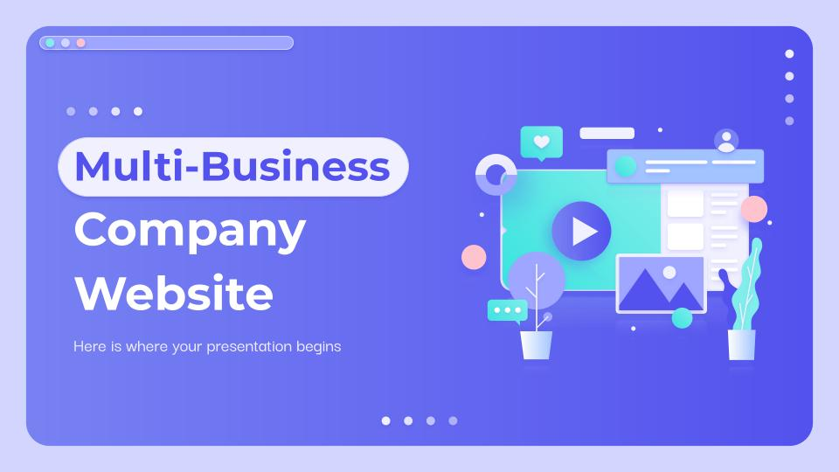
Será utilizado algum framework web?
Ainda não está planejado

Slide 6
Proposta do website
Informações de fontes confiáveis, e buscar as melhores estratégias para a disponibilidade de conteúdo para o público.

Slide 7
Pontos fracos e fortes do tema selecionado
Disponibilidade e abrangência do conteúdo;
Atualização constante dos dados.

Slide 8
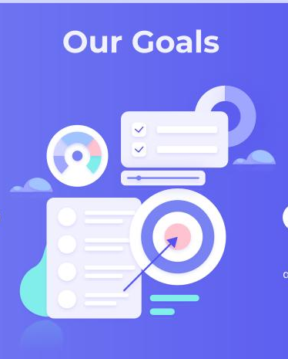
Qual frase melhor descreve o conteúdo?
Apresentar os melhores meios de produção das matrizes energéticas, e as melhores e mais seguras estratégias de distribuição de energia

Slide 9
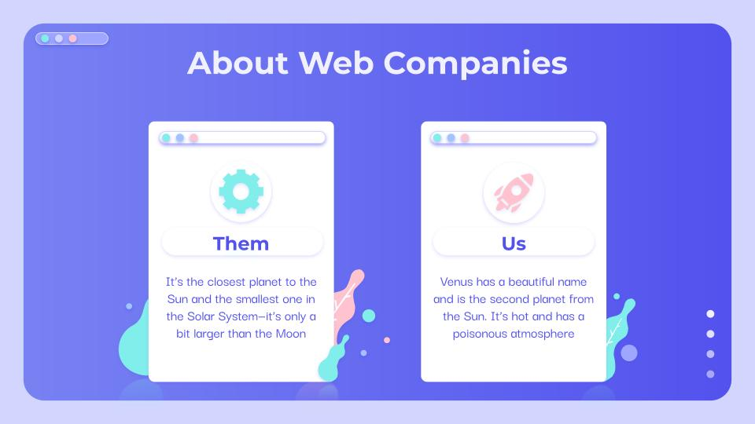
É necessário obter dados dos visitantes?
Feedbacks e sugestões

Slide 10
Serão apresentados mecanismos de interação com o usuário?
Feedbacks e sugestões do website e informações sobre as produtoras de energia

Slide 11
Público alvo
Um público mais maduro que buscam informações sobre as matrizes energéticas brasileiras.

Slide 12
O que o site irá oferecer ao público?
Informações sobre as matrizes energéticas brasileiras, algumas funcionalidades mais dinâmicas e as referências da pesquisa

Slide 13
Forma de acesso
Um dispositivo com acesso a Internet e conhecimento na língua portuguesa.

Slide 14
1° website
POSITIVOS
NEGATIVOS
Boa escolha de cores e imagens;
Infográficos bem elaborados;
Disponibilidade de contato por diversos meios;
Interação com o usuário.
Site muito curto e pouco aprofundado;
Pop-ups;
Elementos que não tem a ver com o conteúdo.

Slide 15
2° website
POSITIVOS
NEGATIVOS
Design favorável;
Boa escolha de fontes para destacar alguns tópicos e para disponibilizar os de menor relevância;
Informações da públicação e atualizações.
Muito texto e poucas imagens;
Muitas coisas que não são do conteúdo envolvidas no site;
Sem interações com o usuário.

Slide 16
3° website
POSITIVOS
NEGATIVOS
Design muito repetitivo;
Muitos anúncios;
Pop-ups.
Tópicos bem explicados;
Boa disponibilidade de imagens;
Utilização de infográficos para melhor entendimento dos dados.

Slide 17
Cronograma planejado
Planejamento e decisão do tema: 31/03;
Briefing completamente elaborado: 07/04;
Briefing completamente elaborado apresentado aos professores envolvidos: 17/04;
Começo da pesquisa: 25/04;
Planejamento do design: 01/05;
Início da construção do design: 15/05;
Começar a adição de conteúdo: 10/06;
Finalização: 05/11.

Slide 18

Orientação dos professores
Orientação do professor de física:
Sobre o tipo de site recebemos o seguinte comentário: “Seria bom explicar um pouco mais sobre como pretendem elaborar o site. a resposta está bem vaga.”

Slide 19
Orientação dos professores
Orientação do professor de física: Nos forneceu as seguintes ideias para a melhor dinâmica do site: “Poderiam fazer um contador do número de visitantes no site e, se possível, manter um mapa mundial indicando a localização dos visitantes.” “A depender das informações que tem no site, poderia ser fornecido alguma facilidade e interação com o usuário como, por exemplo, calcular o consumo e gasto mensal do usuário com o uso de algum eletrodoméstico cujos dados ele insira no site. Ou a projeção de economia com uma instalação de fonte energética renovável, como placas fotovoltaicas.”

